Slide 1
Чудеса нетрадиционных техник рисования в режиме самоизоляции
Автор: Спиридонова Марина Николаевна, воспитатель МАДОУ «ЦРР-детский сад №58»

Slide 2
Нетрадиционные изобразительные техники -
это эффективное средство изображения, включающее новые художественно-выразительные приемы создания художественного образа, композиции, колорита, позволяющее обеспечить наибольшую выразительность образа в творческой работе, чтобы у детей не создавалось шаблона.

Slide 3
Проведение творческой художественной деятельности с использованием нетрадиционных техник:
способствует снятию детских страхов;
развивает уверенность в своих силах;
развивает пространственное мышление;
развивает в детях свободу выражать свой замысел;
побуждает детей к творческим поискам и решениям;
развивает умение детей действовать с разнообразным материалом;
развивает чувство композиции, ритма, колорита, чувство фактурности и объемности;
развивает мелкую моторику рук;
развивает творческие способности, воображение и полет фантазии;
во время деятельности дети получают эстетическое удовольствие.

Slide 4
Виды нетрадиционных способов:
Рисование пальчиками;
Рисование ладошкой;
Рисование мятой бумагой;
Монотипия (предметная, пейзажная);
Рисование тычками жесткой кистью;
Набрызг зубной щеткой;
Рисование мыльными пузырями;
Рисование ватными палочками;
Фроттаж;
Граттаж;
Рисование вилкой;
Пластилинография;
Оттиск печатками из овощей и фруктов;
Отпечатки листьями;
Кляксография и многое другое.

Slide 5
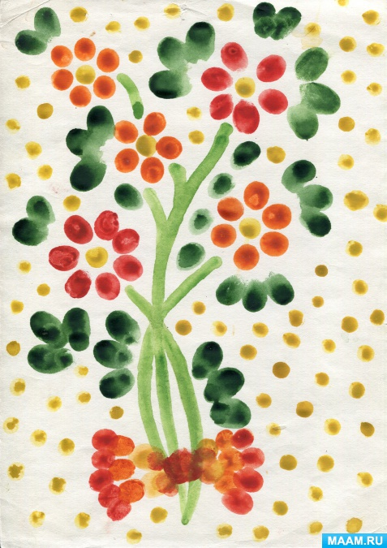
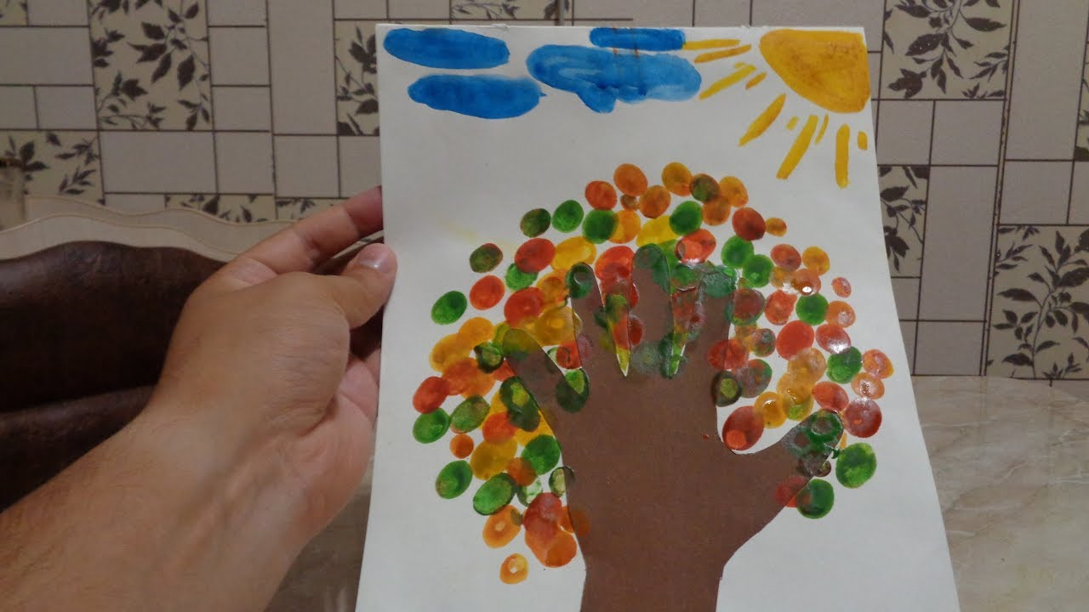
Рисование пальчиками
Пальцевая живопись – очень простая техника рисования. Пальчиковый прием помогает ребенку органично почувствовать материал (гуашь, акварель, бархатистость красочного слоя, яркость, фантазийность отпечатка).

Slide 6
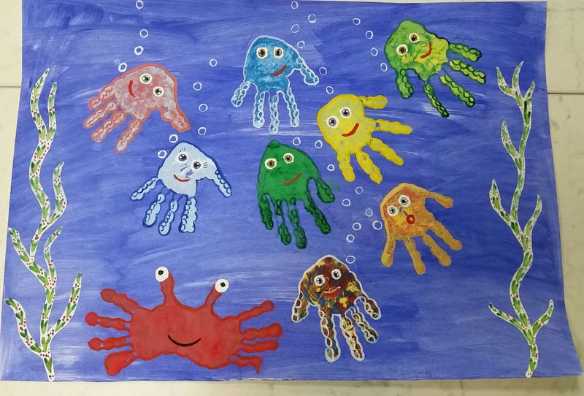
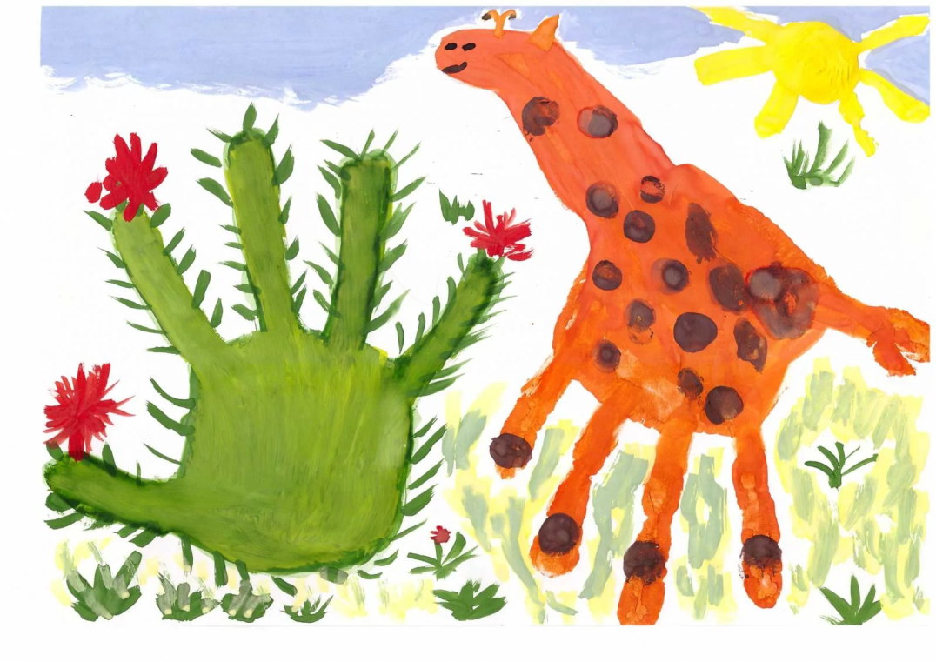
Рисование ладошкой
Печать от руки – очень интересный игровой прием. Рисование с помощью ладошек – одно из любимых детских занятий. Оно не только дарит радость творчества, увлекает и удивляет, но и всякий раз убеждает детей в том, что их ладошки необыкновенные, волшебные.

Slide 7
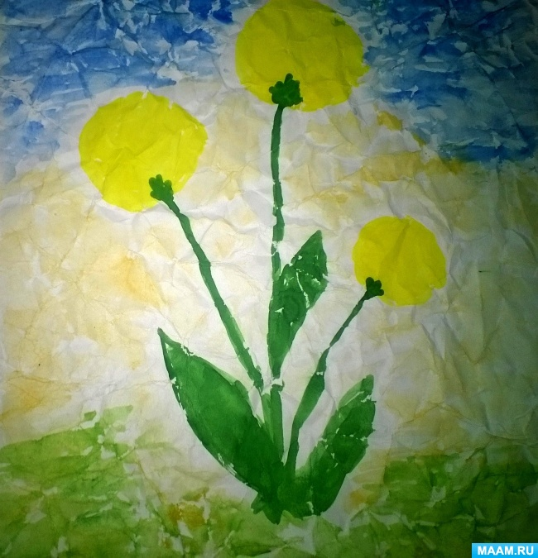
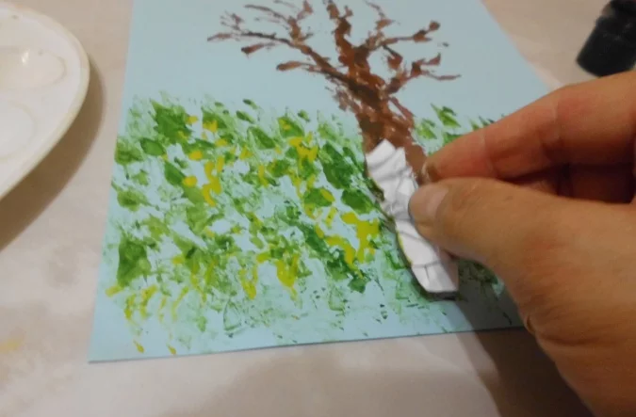
Рисование мятой бумагой
Весьма занятная техника рисования, которая дает простор для фантазии и свободу маленьким ручкам. Увлекательным является даже процесс подготовки к занятию. Бумажные комочки, которыми собственно и будет выполняться работа, дети с удовольствием могут помять сами.

Slide 8
Монотипия
Монотипия считается одной из простейших нетрадиционных техник рисования (от греческого monos – один, единый, и tupos – отпечаток). Это простая, но удивительная техника рисования красками (акварелью, гуашью и пр.). Она заключается в том, что рисунок рисуется на одной стороне поверхности и отпечатывается на другую. Полученный отпечаток всегда уникален, т.к. создать две одинаковые работы невозможно. Полученные кляксы можно оставить и в первоначальном виде, или продумать подходящий образ и дорисовать недостающие детали. Количество красок в монотипии – любое.

Slide 9
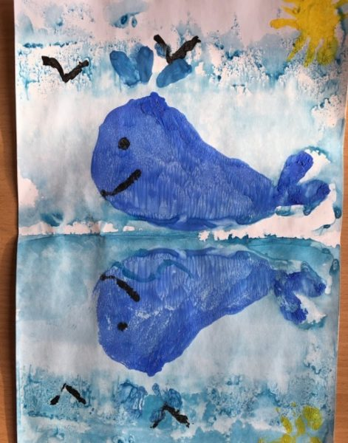
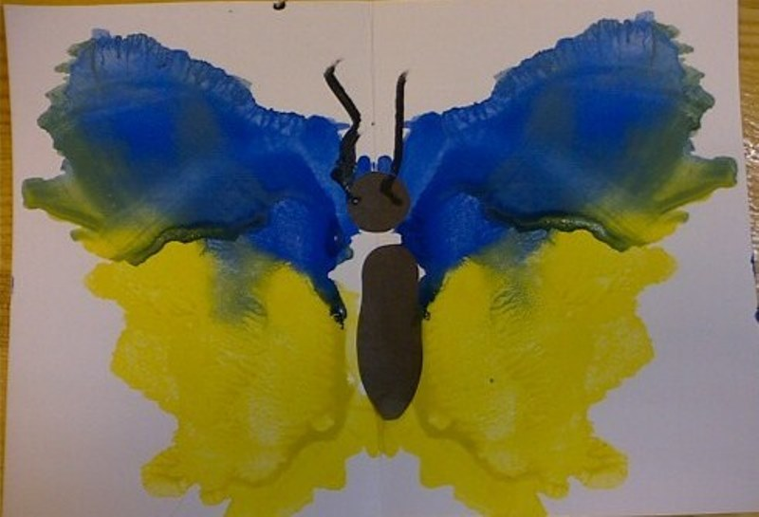
Монотипия предметная

Slide 10
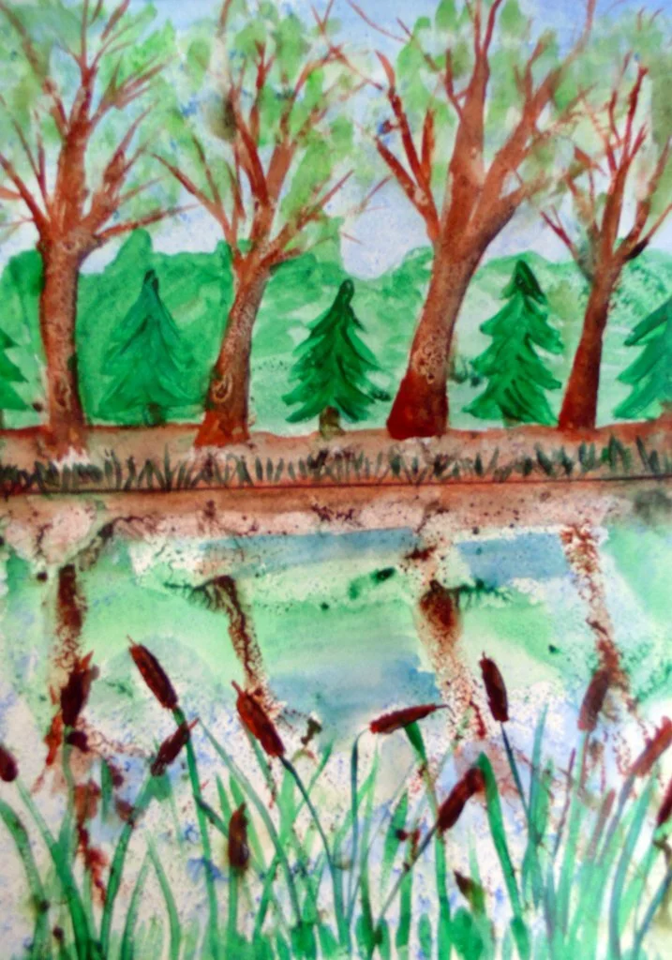
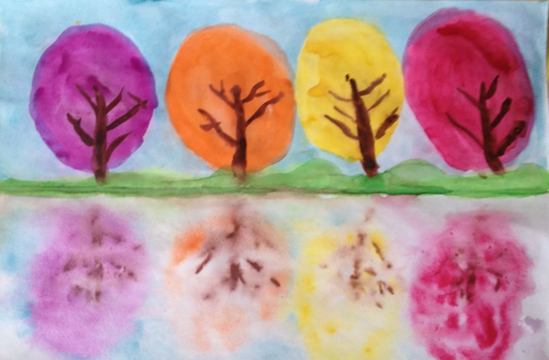
Монотипия пейзажная

Slide 11
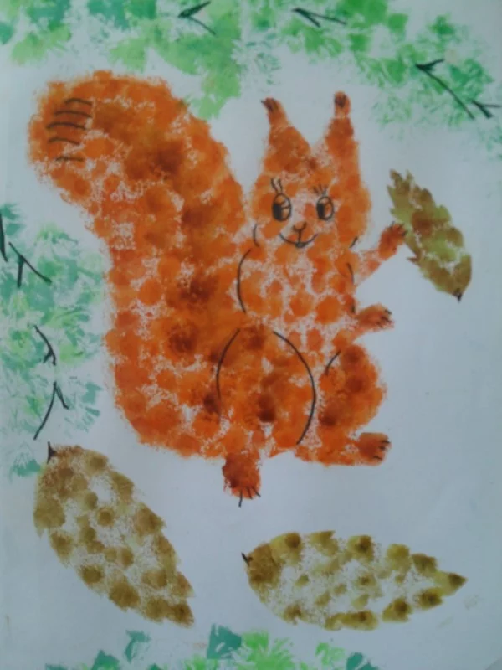
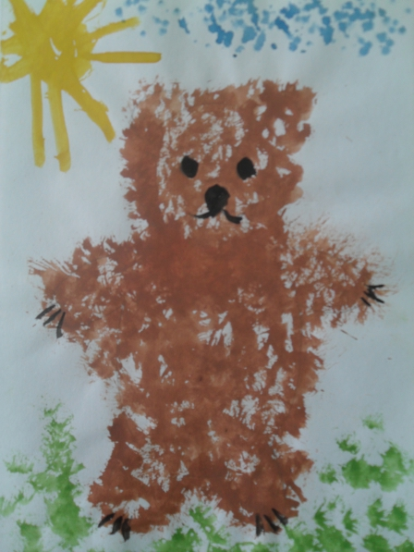
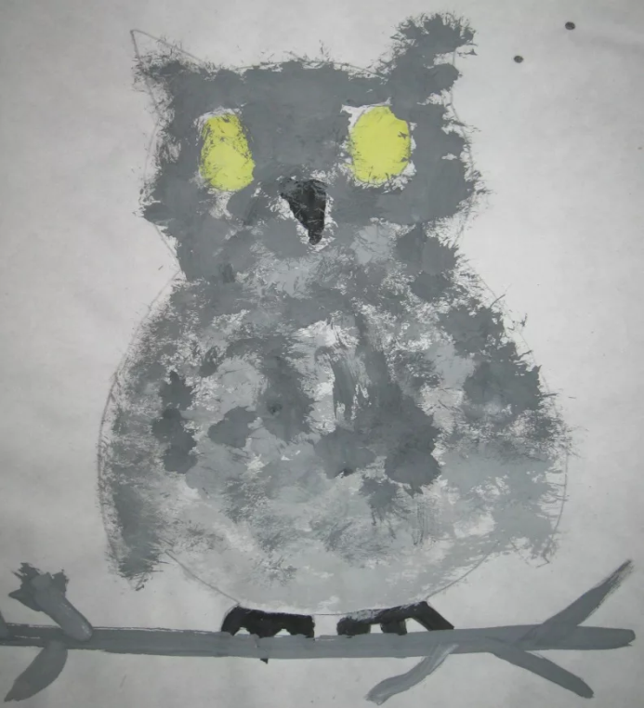
Рисование тычками жесткой кисти
Иногда, рисуя животных, мы закрашиваем их шерсть одним сплошным цветом. Шерсть получается гладкой, прилизанной. Как же можно передать пушистость меха животного или объемность поверхности? Один из них – с помощью тычков жесткой кистью. Особая пушистость или колючесть получается только при использовании совершенно сухой кисточки с небольшим количеством краски.

Slide 12
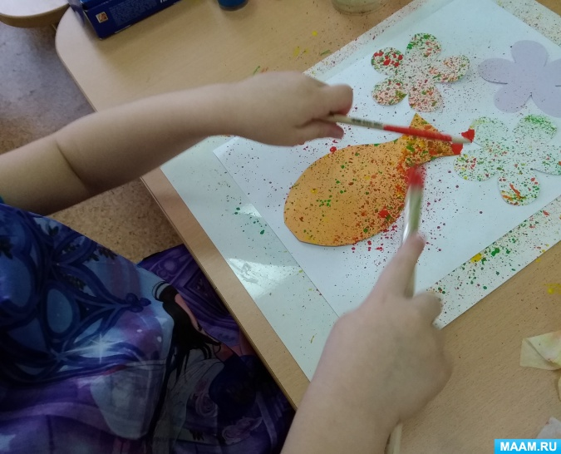
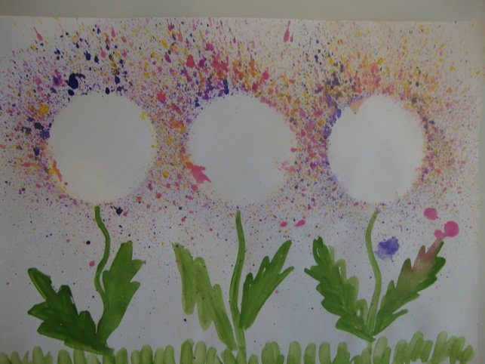
«Набрызг» зубной щеткой
Набрызг используют для рисования падающего снега, звездного неба, для тонирования листа. Для получения силуэтного изображения на фоне набрызга применяют шаблоны, а для многослойного набрызга используют несколько шаблонов. Их можно заготовить заранее или сделать в процессе занятия вместе с детьми, все зависит от цели, задач, времени занятия, умений и навыков детей. Обучение детей технике многослойного набрызга рекомендую начать только после того, как дети освоят простой набрызг.

Slide 13
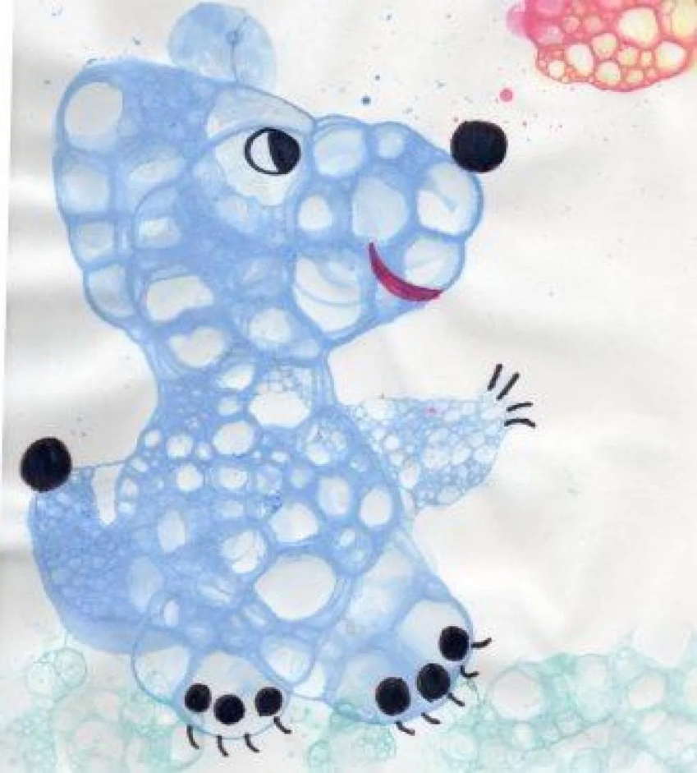
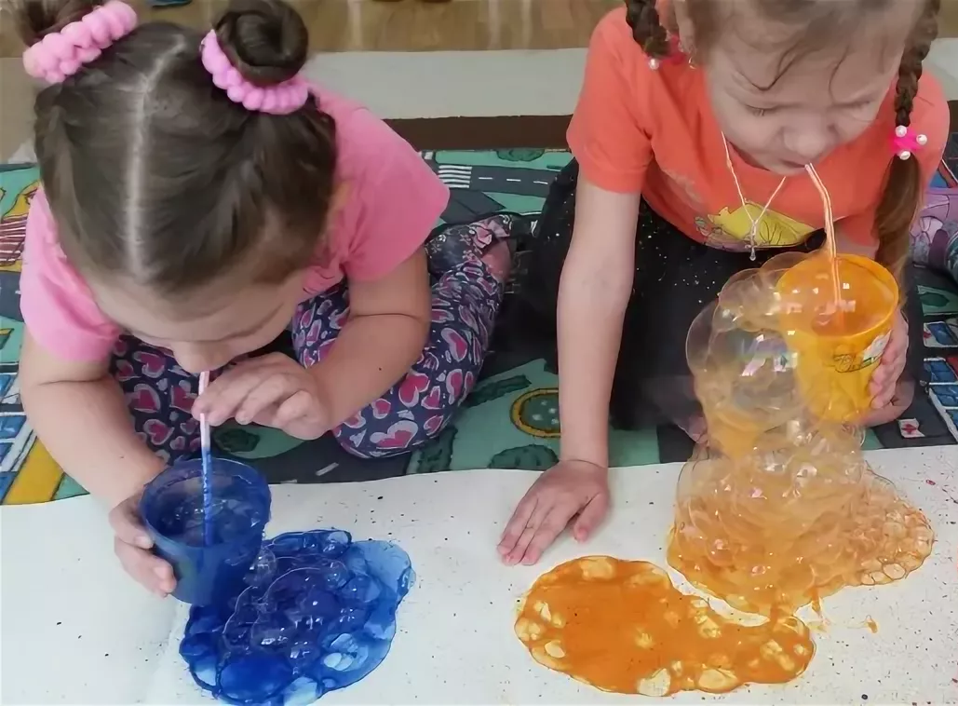
Рисуем мыльными пузырями
Мыльные пузыри – переливающиеся всеми цветами радуги, всегда вызывают улыбку и восторг. А вы знаете, что мыльными пузырями можно рисовать? Это очень интересная техника, она порадует и взрослых, и детей. Можно не только дуть пузыри, но и делать их цветными, переносить на бумагу.

Slide 14
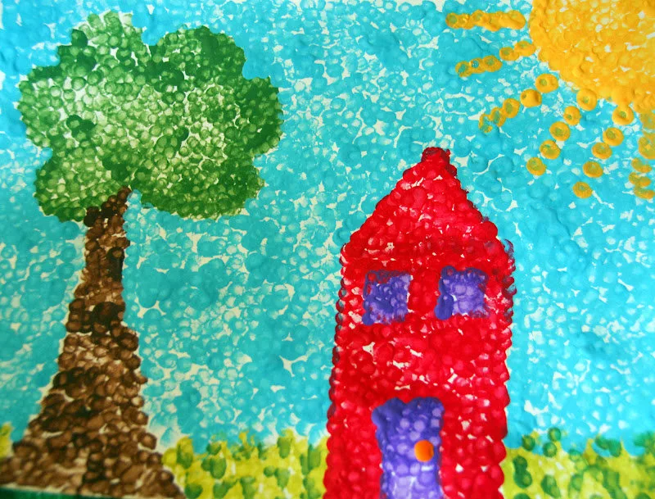
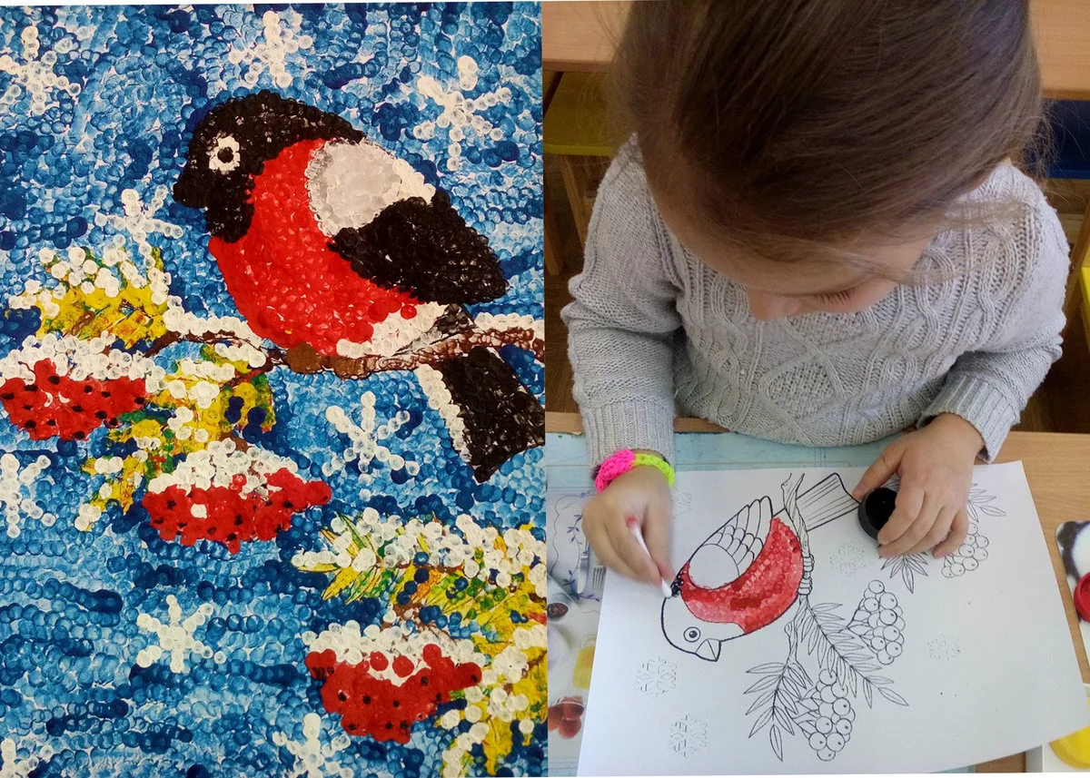
Рисование ватными палочками
Рисование ватными палочками можно назвать одним из видов пуантилизма. Пуантилизм – это уникальное течение в живописи, которое в переводе с французского языка означает «писать по точкам». Картины такого плана писали многие художники. Например, шедеврами признаны картины Жоржа Сера.

Slide 15
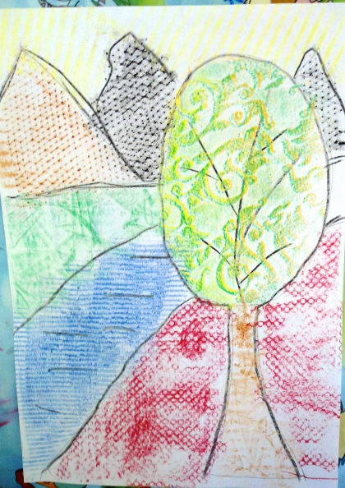
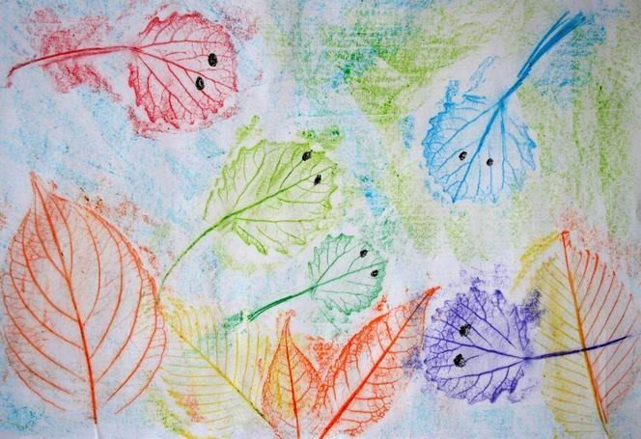
Фроттаж
Название техники «фроттаж» французского происхождения, означает «натирание». Лист бумаги располагается на плоском рельефном предмете. Затем, перемещаясь восковым мелком или не заточенным карандашом по поверхности, получаем оттиск, имитирующий основную фактуру. Чтобы выполнить рисунок, ребенку требуется некоторое усилие, т.к. мелок приходится держать «плашмя».

Slide 16
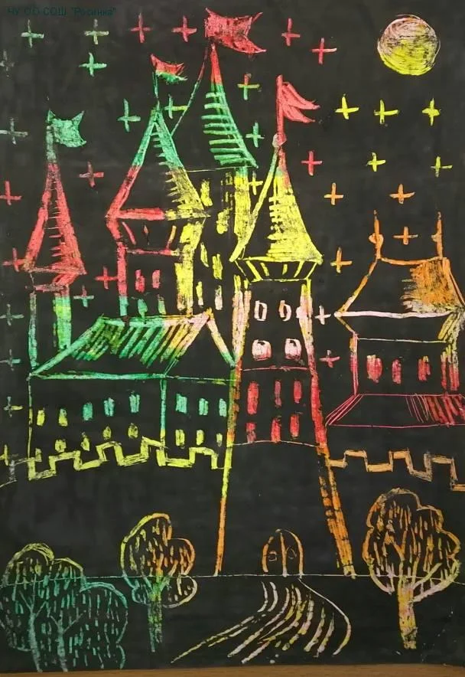
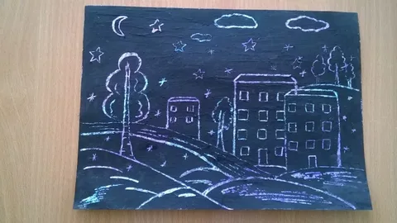
Граттаж
«Граттаж» (от французского qratter – скрести, царапать) – это способ процарапывания заостренным предметом грунтованного листа. Многим он известен, как «Цап-царапки». Детям очень нравится это смешное название и гни легко запоминают эту технику.

Slide 17
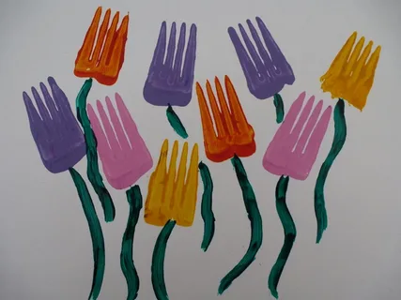
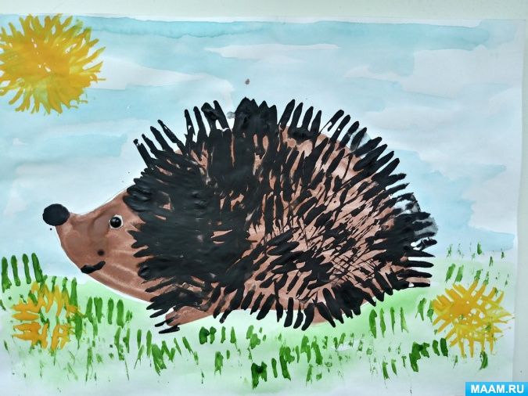
Рисование вилкой
Казалось бы, простая одноразовая вилка – обычный столовый прибор, но как оказывается при помощи нее можно рисовать красками замечательные рисунки.

Slide 18
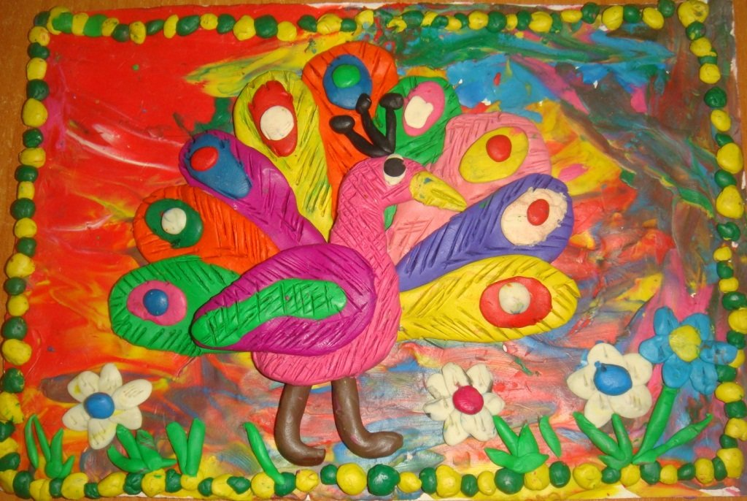
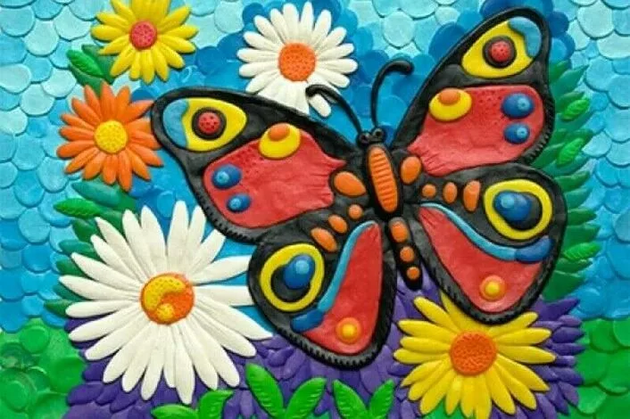
Пластилинография
Пластилинография – относительно новая, нетрадиционная техника рисования, которая привлекает к себе внимание и детей и взрослых. Понятие «пластилинография» имеет два смысловых корня: «графия» – создавать, изображать, а первая половина слова «пластилин» подразумевает материал, при помощи которого осуществляется замысел. Пластилинография относится к нетрадиционным художественным техникам, она заключается в рисовании пластилином на картоне.

Slide 19
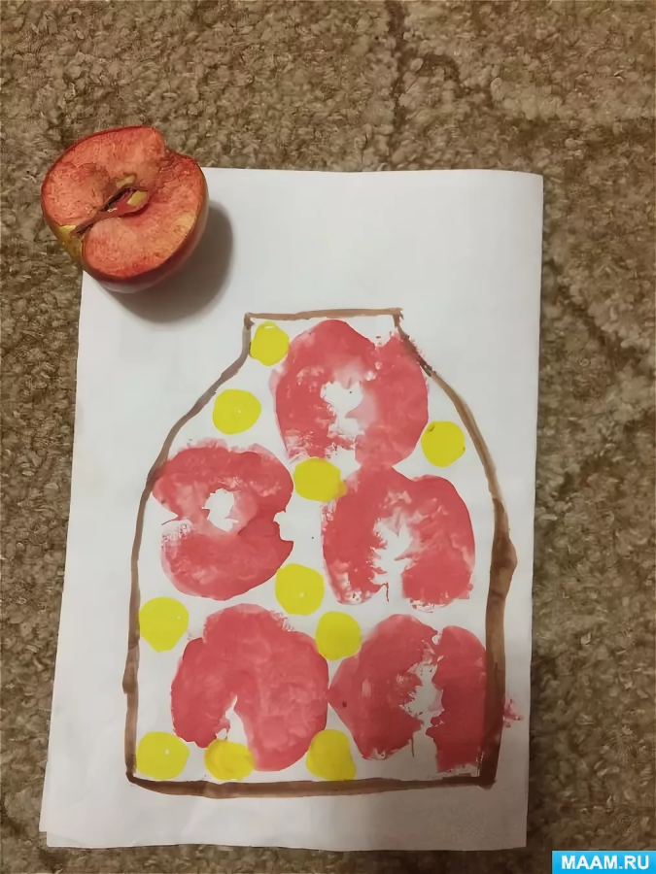
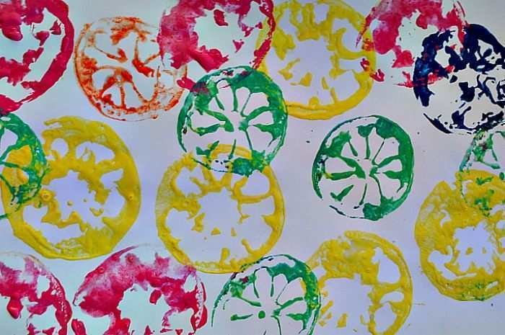
Оттиск отпечатками из овощей и фруктов
Дети любят рисовать, используя штампы и печати. Одно движение – и на чистой бумаге вдруг как по волшебству появляется рисунок. Печати и штампы расширяют возможности ребенка – с ними без особых усилий даже годовалый малыш может создать красивую картинку. Это еще один интересный способ рисования, который будет еще интереснее, если использовать не совсем обычные штампы: например, штампы из яблок и других фруктов и овощей.

Slide 20
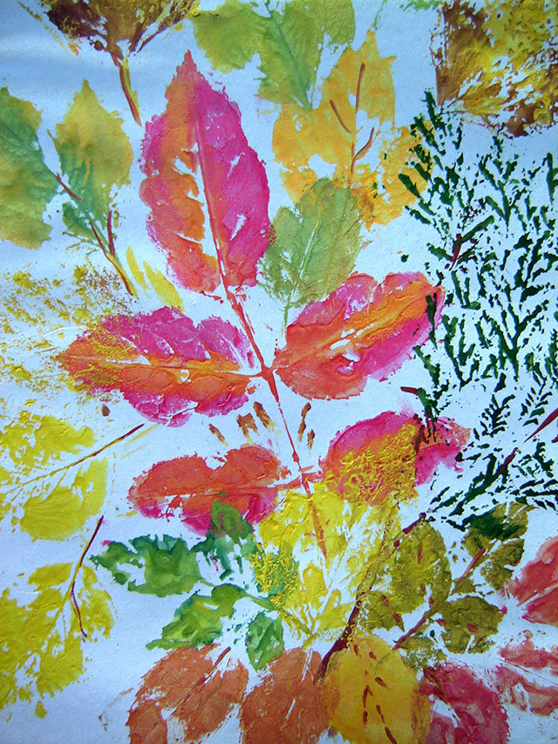
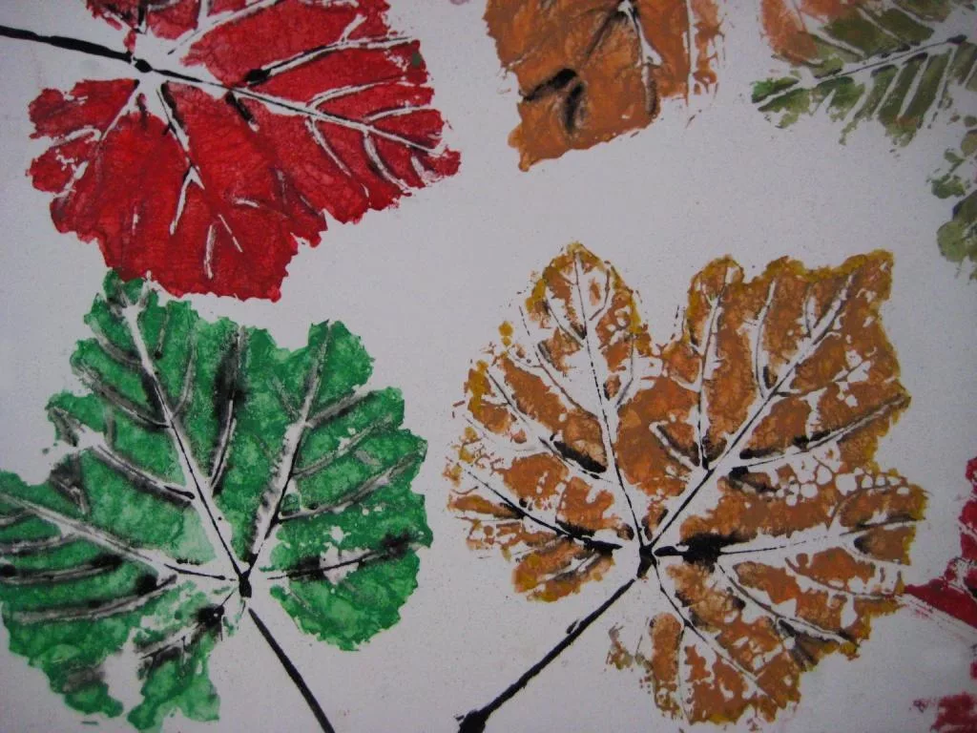
Отпечатки листьями
- нетрадиционная техника рисования с детьми дошкольного возраста, позволяющая получить интересную фактуру изображения с помощью красок. В этой технике используются натуральные листья деревьев.

Slide 21
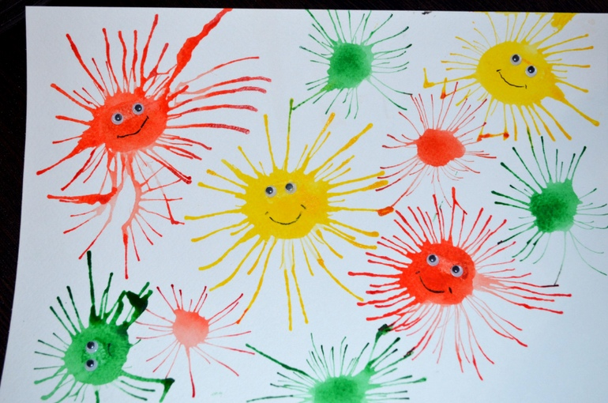
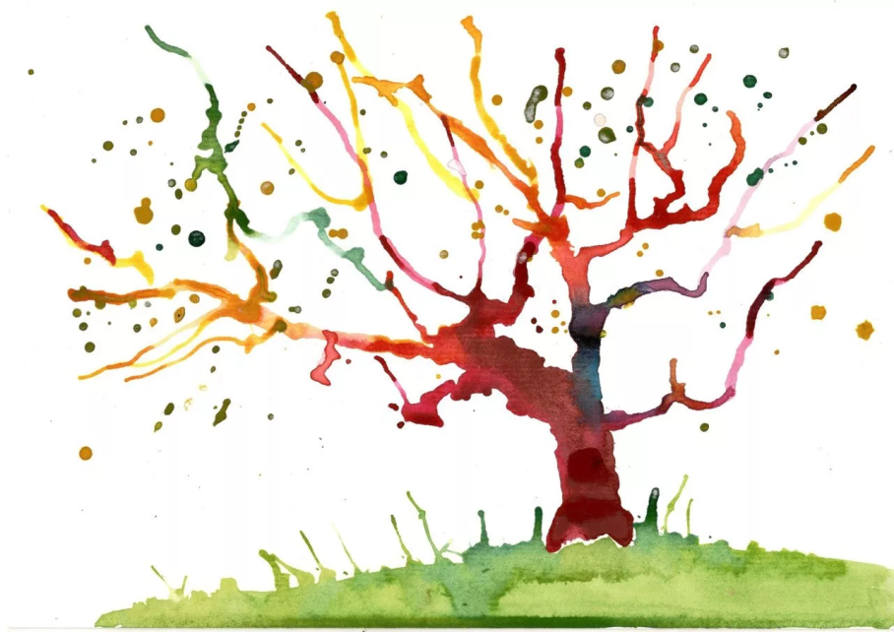
Кляксография
Это отличный способ весело и с пользой провести время, поэкспериментировать с красками, создать необычные образы. Раздувая кляксы, нельзя точно предугадать, как они разойдутся, перельются друг в друга, и каков будет окончательный результат. Такое занятие будет интересно и взрослым и детям. Причем не только интересно – но и полезно: например, в качестве артикуляционной гимнастики. Также рисование выдуванием через соломинку укрепляет здоровье и силу легких и дыхательной системы (что особенно полезно при кашле).

Slide 22
Хочется пожелать Вам, дорогие родители, творческих успехов в обучении с детьми дома в период самоизоляции. Надеюсь, мой небольшой рассказ поможет Вам создать настоящий шедевр.

Slide 23
Спасибо за внимание!

